Slide 1

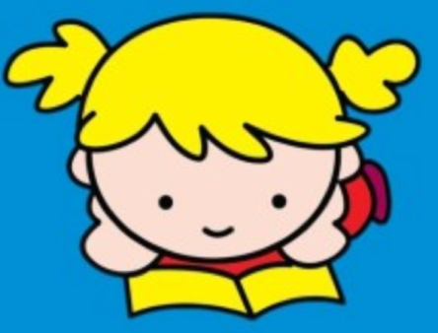
CSS概述
css(Cascading Style Sheet)层叠样式表，它是用来美化页面的一种语言。
没有使用css的效果图
使用css的效果图

Slide 2
CSS 引入三种方式
行内式是在标记的style属性中设定CSS样式。这种方式没有体现出CSS的优势，使得代码看起来整体格式混乱，不推荐使用。
<div style="background-color:black; color:red">hello world</div>

Slide 3
CSS 引入三种方式
内嵌式是将CSS样式集中写在网页的<head></head>标签对的<style></style>标签对中
<head> <meta charset="UTF-8"> <title>黑猫编程</title> <style> div { background-color:yellow; color:green; } </style> </head> <body> <div>hello world</div> </body>

Slide 4
CSS 引入三种方式
外链式将css代码写在一个单独的.css文件中，在<head>标签中使用<link>标签直接引入该文件到页面中
<link rel="stylesheet" href="css/main.css">
在加载网页时，首先找到html根文件，再加载引用的css外部样式，速度会比较慢，因此，内嵌式一般用于网站的首页，有利于提高页面加载速度，提高用户体验。

Slide 5
CSS 选择器
css 选择器是用来选择标签的，选出来以后给标签加样式
css 选择器的种类
标签选择器
类选择器
层级选择器(后代选择器)
id选择器
组选择器
伪类选择器

Slide 6
标签选择器
p { color:green }
id选择器
<div>hello world</div> <div id="info">My name is xuyanpeng.</div>
#info { font-size:24px; color:red; }

Slide 7

类选择器
项目效果
<div class="pink"></div> <div class="purple"></div> <div class="pink"></div> <div class="purple"></div>
.pink{ height:20px; width:300px; background-color:pink; } .purple{ height:20px; width:300px; background-color:purple; }

Slide 8
为不同选择器设置相同样式
选择器, 选择器 {
样式
}
.box, span{ background-color: skyblue; }
<div class="box">hello world</div> <span>hello world</span>

Slide 9


